Slide 1
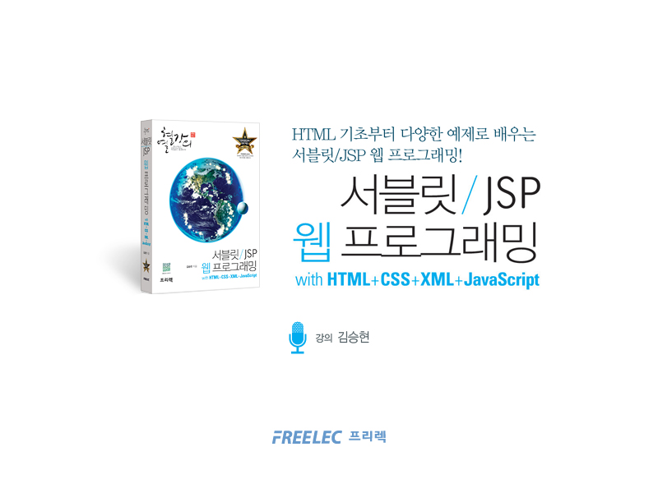
Part 1 웹 프로그래밍 : 기초편
라운드 9. 웹 프로그래밍과 입출력, MySQL, JDBC

Slide 2
Agenda
스트림, 텍스트, 객체별 입출력 형식을 암기한다.
웹에서 JDBC를 사용하기 위한 환경을 설정할 수 있다.
데이터베이스 프로그램에 대하여 안다.

Slide 3
9.1 Stream 입출력 - I
- Stream 출력
(콘솔)
FileOutputStrema fos = new FileOutputStream(FileDescriptor.out);
BufferedOutputStream bos = new BufferedOutputStream(fos, 1024);
DataOutputStream dos = new DataOutputStream(bos);
dos.write…
(파일)
File file = new File("파일_이름");
FileOutputStream fos = new FileOutputStream(file, false);
BufferedOutputStream bos = new BufferedOutputStream(fos, 1024);
DataOutputStream dos = new DataOutputStream(bos);
dos.write…
(네트워크)
Socket soc = new Socket(…);
BufferedOutputStream bos = new BufferedOutputStream(soc.getOutputStream( ), 1024);
DataOutputStream dos = new DataOutputStream(bos);
dos.write…

Slide 4
9.1 Stream 입출력 - II
- Stream 입력
(키보드)
FileInputStream fis = new FileInputStream(FileDescriptor.in);
BufferedInputStream bis = new BufferedInputStream(fis, 1024);
DataInputStream dis = new DataInputStream(bis);
dis.read…
(파일)
File file = new File("파일_이름");
FileInputStream fis = new FileInputStream(file);
BufferedInputStream bis = new BufferedInputStream(fis, 1024);
DataInputStream dis = new DataInputStream(bis);
dis.read…
(네트워크)
Socket soc = new Socket(…);
BufferedInputStream bis = new BufferedInputStream(soc.getInputStream( ), 1024);
DataInputStream dis = new DataInputStream(bis);
dis.read…

Slide 5
9.2 텍스트 입출력 - I
- 텍스트 출력
(콘솔)
OutputStreamWriter osw = new OutputStreamWriter(System.out);
BufferedWriter bw = new BufferedWriter(osw);
PrintWriter pw = new PrintWriter(bw);
pw.println(…);
(파일)
File file = new File("파일_이름");
FileWriter fw = new FileWriter(file);
BufferedWriter bw = new BufferedWriter(fw);
PrintWriter pw = new PrintWriter(bw);
pw.println(…);
(네트워크)
Socket soc = new Socket(…);
OutputStreamWriter osw = new OutputStreamWriter(soc.getOutputStream( ));
BufferedWriter bw = new BufferedWriter(osw);
PrintWriter pw = new PrintWriter(bw);
pw.println(…);

Slide 6
9.2 텍스트 입출력 - II
- 텍스트 입력
(키보드)
InputStreamReader isr = new InputStreamReader(System.in);
BufferedReader br = new BufferedReader(isr);
br.readLine( );
(파일)
File file = new File("파일_이름");
FileReader fr = new FileReader(file);
BufferedReader br = new BufferedReader(fr);
br.readLine( );
(네트워크)
Socket soc = new Socket(…);
InputStreamReader isr = new InputStreamReader(soc.getInputStream( ));
BufferedReader br = new BufferedReader(isr);
br.readLine( );

Slide 7
9.3 객체 입출력 - I
- 객체 출력
(파일)
File file = new File("파일_이름");
FileOutputStream fos = new FileOutputStream(file);
BufferedOutputStream bos = new BufferedOutputStream(fos);
ObjectOutputStream oos = new ObjectOutputStream(bos);
oos.writeObject(…);
(네트워크)
Socket soc = new Socket(…);
BufferedOutputStream bos = new BufferedOutputStream(soc.getOutputStream( ));
ObjectOutputStream oos = new ObjectOutputStream(bos);
oos.writeObject(…);

Slide 8
9.3 객체 입출력 - II
- 객체 입력
(파일)
File file = new File("파일_이름");
FileInputStream fis = new FileInputStream(file);
BufferedInputStream bis = new BufferedInputStream(fis);
ObjectInputStream ois = new ObjectInputStream(bis);
try {
Object obj = ois.readObject( );
} catch(ClassNotFoundException ee) { }
(네트워크)
Socket soc = new Socket(…);
BufferedInputStream bis = new BufferedInputStream(soc.getInputStream( ));
ObjectInputStream ois = new ObjectInputStream(bis);
try {
Object obj = ois.readObject( );
} catch(ClassNotFoundException ee) { }

Slide 9
9.4 MySQL 환경설정
- MySQL 환경설정
: http://www.mysql.com 사이트에서 다운로드
: 포트는 3306, charset은 euc-kr로 설정 및 비밀번호 “12345678” 지정
- MySQL 연동을 위한 Driver 설치
: MySQL Connector/J 영역에서 자바를 위한 Driver 다운로드
: 압축 해제 후 mysql-connector-xxx.jar 파일 복사
* %JAVA_HOME%\jre\lib\ext : 로컬 응용 프로그램이 자동으로 인식하는 경로이다.
* C:\Program Files\Java\jrex.x.x_xx\lib\ext : 애플릿이 자동으로 인식하는 경로이다.
* %WAS_HOME%\common\lib : 톰캣 서버를 이용하는 웹 프로그램이 자동으로 인식하는 경로이다.

Slide 10
9.5 JDBC(Java DataBase Connectivity)
- JDBC 프로그램 작성 순서
* 1단계 : 데이터베이스와 연결하는 드라이버 클래스를 찾아 인스턴스를 생성한다.
* 2단계 : 연결을 관리하는 Connection 객체를 생성한다.
* 3단계 : 작업을 처리할 Statement, PreparedStatement, CallableStatement 객체를 생성한다.
* 4단계 : ResultSet 객체를 통한 질의(Query) 결과를 처리한다. 데이터베이스의 구조는 ResultSetMetaData라는 클래스를 사용하면 된다.
* 5단계 : 생성된 모든 객체를 닫는다.
- JDBC 단계별 프로그램 예시 작성

Slide 11
Summary
자바의 I/O는 Stream, 텍스트, 객체 단위의 입출력 방식을 가진다.
각 I/O는 모두 Stream을 기반으로 한다.
DBMS는 I/O와는 다른 방식으로 데이터를 관리하지만 그 기반은 파일이다.
DBMS와 자바 프로그램의 연계를 위해서는 JDBC 프로그램을 익혀야 한다.
JDBC 프로그램은 드라이버 확인, 연결객체 생성, 작업객체 생성, 실행 및 결과 획득, 객체 소멸의 5단계로 구성되어 있다.

